Slide 1
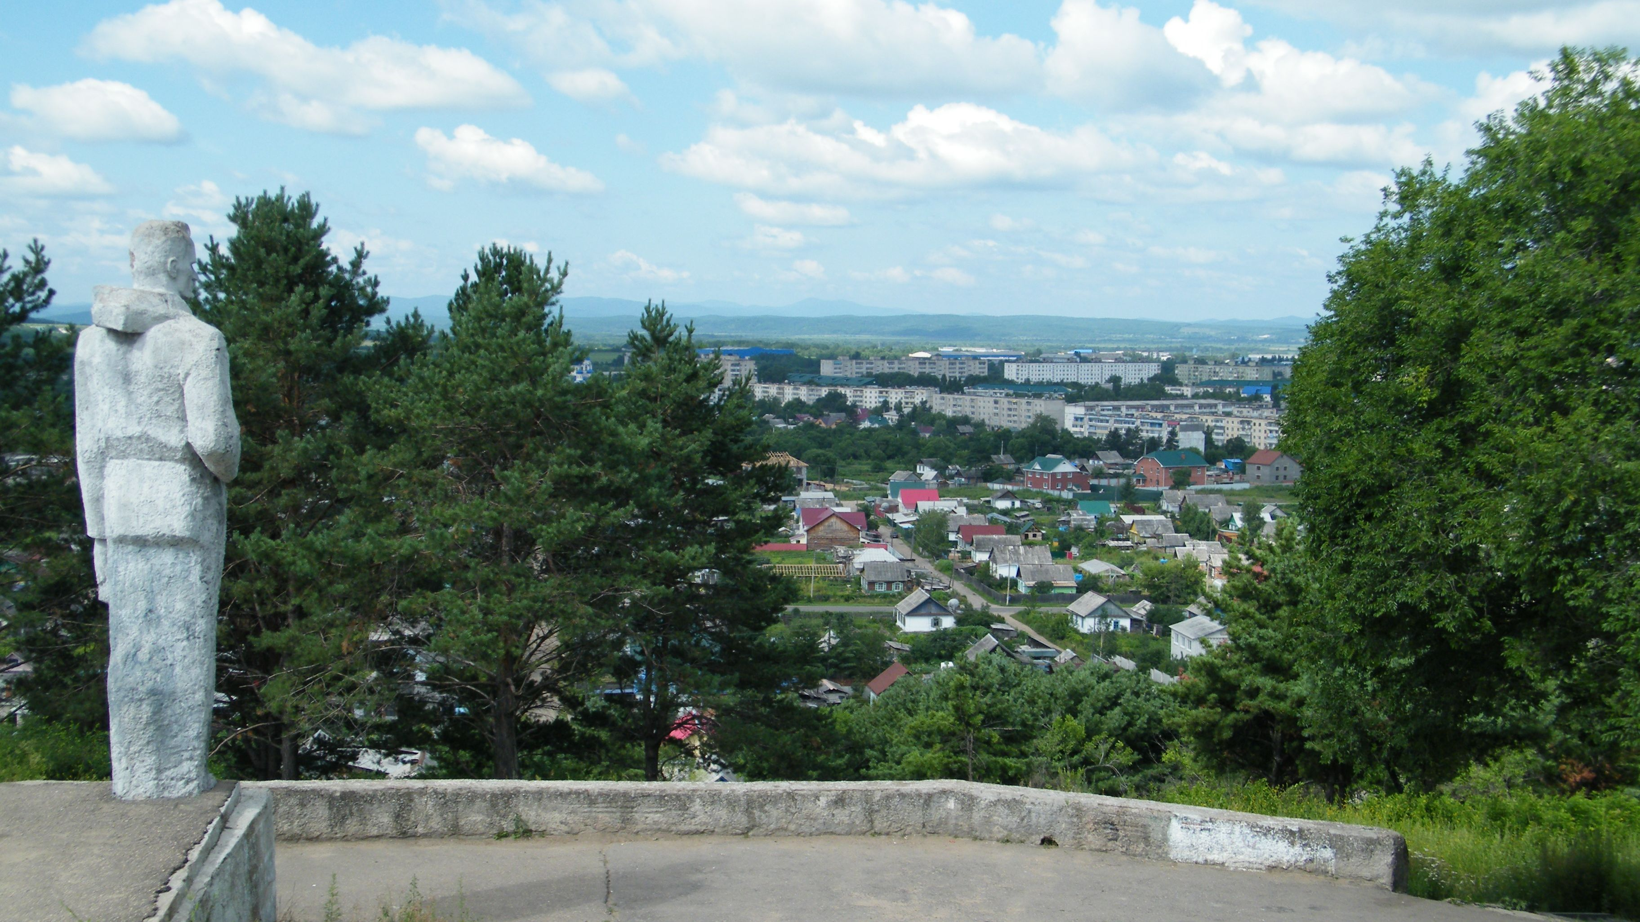

Инструкция утверждение схемы расположения земельного участка на кадастровом плане территории
АДМИНИСТРАЦИЯ АРСЕНЬЕВСКОГО ГОРОДСКОГО ОКРУГА
УПРАВЛЕНИЕ ИМУЩЕСТВЕННЫХ ОТНОШЕНИЙ
Управление имущественных отношений администрации Арсеньевского городского округа

Slide 2
ШАГ 1 Ознакомление с перечнем документов,
ШАГ 4 Рассмотрение документов:
необходимых для предоставления муниципальной услуги, которые заявитель должен представить самостоятельно:
на официальном сайте администрации Арсеньевского городского округа www.ars.town в разделе «Реестр муниципальных услуг».
в Арсеньевском отделении г. Арсеньев краевого ГАУ Приморского края "МФЦ":
Приморский край, г. Арсеньев, ул. Октябрьская, 28/2;
справочный телефон: 8 (423) 201-01-56
Управление имущественных отношений администрации Арсеньевского городского округа рассматривает заявление, поданное с приложением соответствующих документов в полном объеме:
а) в случае образования земельного участка с целью предоставления без проведения аукциона, а также в случае раздела, объединения, выдела - не более чем 14 дней со дня поступления заявления в Управление;
б) в случае образования земельного участка с целью проведения аукциона по продаже земельного участка или аукциона на право заключения договора аренды земельного участка - не более чем 2 месяца со дня поступления заявления в Управление, без учета приостановления предоставления муниципальной услуги.
ШАГ 2 Сбор пакета документов:
ШАГ 5 Принятие решения:
заявление;
документ, удостоверяющий личность заявителя;
документ, подтверждающий полномочия представителя заявителя;
правоустанавливающие и (или) правоудостоверяющие документы на здания, строения, сооружения (при наличии их на земельном участке), если права на объекты недвижимости не зарегистрированы в Едином государственном реестре недвижимости;
схема расположения земельного участка или земельных участков на кадастровом плане территории;
заверенный перевод на русский язык документов о государственной регистрации юридического лица в соответствии с законодательством иностранного государства в случае, если заявителем является иностранное юридическое лицо.
Управление имущественных отношений администрации Арсеньевского городского округа по истечении срока рассмотрения заявления принимает решение:
в форме постановления об утверждении схемы расположения земельного участка;
об отказе в утверждении схемы расположения земельного участка.
ШАГ 3 Подача документов и получение услуги:
Управление имущественных отношений администрации Арсеньевского городского округа: г. Арсеньев, ул. Ленинская, 8,справочный телефон: 8 (42361) 42660.
Арсеньевское отделение г. Арсеньев краевого ГАУ Приморского края "МФЦ"

